Slide 1
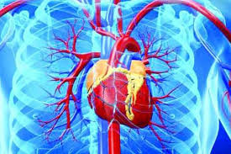
স্বাগতম

Slide 2
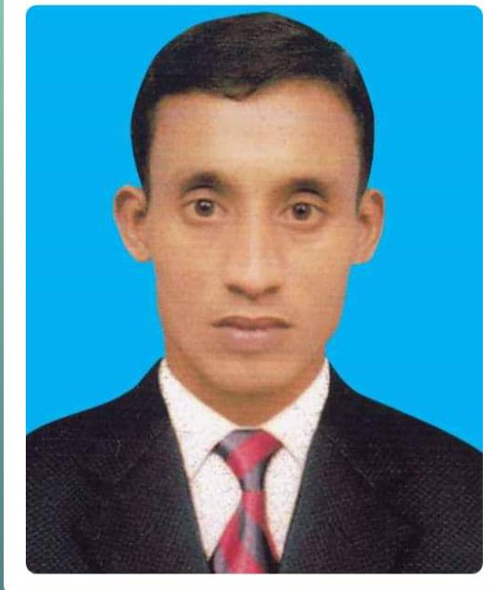
পরিচিতি
ধন মিয়া
সহকারি শিক্ষক (কৃষি)
কলাবাড়ী উচ্চ বিদ্যালয়
কোম্পানীগঞ্জ,সিলেট।
মোবাঃ০১৭৫৯৬৯৭৯১৫
ইমেঃmddhanmia@gmail.com
শ্রেণিঃ নবম
বিষয়ঃ বিজ্ঞান
অধ্যায়ঃ তৃতীয়
পিরিয়ডঃ পঞ্চম
সময়ঃ ৫০ মিনিট
তারিখঃ ১৪/০১/২০২০

Slide 3
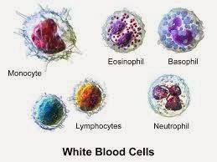
ছবি গুলো দেখি
১
রক্ত
হৃৎপিন্ড

Slide 4
রক্ত(Blood)

Slide 5
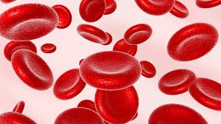
পাঠ শেষে শিক্ষার্থীরা……
রক্তের সংজ্ঞা লিখতে পারবে।
রক্তের উপাদান গূলোর বর্ণনা লিখতে পারবে।
রক্তের কাজ লিখতে পারবে ।
রক্ত কণিকার কাজগুলো বর্ণনা করতে পারবে।

Slide 6
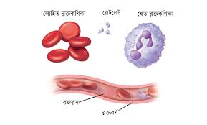
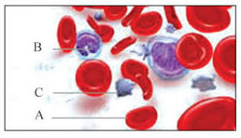
রক্তের উপাদান

Slide 7
একক কাজ …
রক্ত কি?
রক্তের উপাদান কয়টি ও কি কি?
সিরাম কাকে বলে?
রক্তঃ প্রাণীদেহের রক্ত একধরনের লাল বর্ণের অস্বচ্ছ,আন্তঃকোষীয় লবণাক্ত এবং খানিকটা ক্ষারধর্মী তরল যোজক টিস্যু।
রক্তের উপাদানঃ রক্তের প্রধান উপাদানগুলো হলো রক্তরস বা প্লাজমা এবং রক্তকণিকা।
সিরামঃ রক্ত জমাট বাঁধার পর যে হালকা হলুদ রঙের স্বচ্ছ রস পাওয়া যায় ,তাকে সিরাম বলে।
সময়ঃ ৫ মিনিট

Slide 8
রক্তের সাধারণ কাজ …
শ্বাসকার্যঃ রক্ত অক্সিজেনকে ফুসফুস থেকে টিস্যু কোষে এবং টিস্যু কোষ থেকে কার্বন ডাই-অক্সাইডকে ফুসফুসে পরিবহন করে।
খাদ্যসার পরিবহনঃ দেহের সঞ্চয় ভান্ডার থেকে এবং পরিপাককৃত খাদ্যসার দেহের টিস্যু কোষগুলোতে বহন করে।
বর্জ্য পরিবহুনঃ নাইট্রোজেনঘটিত বর্জ্য পদার্থগুলোকে কিডনি বা বৃক্কে পরিবহন করে।
হরমোন পরিবহনঃ অন্তঃক্ষরা গ্রন্থি থেকে নিঃসৃত হরমোন দেহের বিভিন্ন অংশে পরিবহন করে।

Slide 9
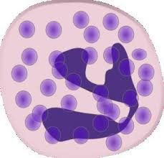
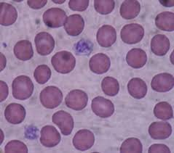
রক্ত কণিকা
লোহিত রক্তকণিকা
শ্বেত রক্তকণিকা
অণুচক্রিকা

Slide 10
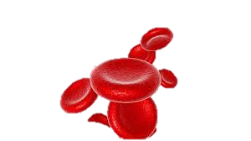
লোহিত রক্ত কণিকার বৈশিষ্ট্য
মানবদেহের লোহিত রক্ত কণিকা দ্বি-অবতল এবং চাকতি আকৃতির।
লোহিত রক্ত কণিকায় হিমোগ্লোবিন নামক রঞ্জক পদার্থ থাকে।
এদের কে Red Blood Cell বা RBC বলে।
এ কণিকাগুলো অস্থিমজ্জার ভিতরে উৎপন্ন হয়।
মানুষের লোহিত রক্তকণিকার বয়স চার মাস বা ১২০ দিন।
লোহিত রক্তকণিকায় নিউক্লিয়াস থাকেনা।

Slide 11
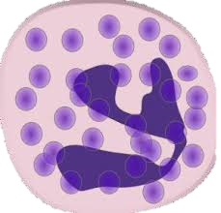
শ্বেত রক্তকণিকার বৈশিষ্ট্য
শ্বেত রক্তকণিকার কোন আকার নেই।
শ্বেত রক্তকণিকা নিউক্লিয়াস যুক্ত বড় আকারের কোষ।
এরা হিমোগ্লোবিনবিহীন।
এদের কে White Blood Cell বা WBC বলে
শ্বেত রক্তকণিকার গড় আয়ু ১-১৫ দিন।
শ্বেত রক্ত কণিকায় DNA থাকে।

Slide 12
অনুচক্রিকার বৈশিষ্ট্য
অনুচক্রিকাগুলো গোলাকার,ডিম্বাকার অথবা রড আকারের হতে পারে।
ইংরেজিতে এদেরকে প্লেইটলেট(Platelte) বলে।
অনুচক্রিকায় নিউক্লিয়াস থাকে না।
এদের সাইটোপ্লাজম দানাদার।
সাইটোপ্লাজমে মাইট্রোকন্ড্রিয়া,গলগি বস্তু থাকে।
অনুচক্রিকাগুলোর গড় আয়ু ৫-১০ দিন।

Slide 13
দলীয় কাজ
দল লোহিত রক্তকণিকাঃলোহিত রক্তকণিকার কাজ লিখ।
দল শ্বেত রক্তকণিকাঃ শ্বেত রক্তকণিকার কাজ লিখ।
দল অনুচক্রিকাঃ অনুচক্রিকার কাজ লিখ।
সময়ঃ ১০ মিনিট

Slide 14
মূল্যায়ন
রক্ত রসে কত শতাংস পানি থাকে - ক) ৮০% খ) ৯০% গ) ৭৫% ঘ) ৭০%
শিশুর দেহে লোহিত রক্ত কণইকা থাকে - ক) ৪.৫ – ৫.৫ লাখ খ) ৪-৫ লাখ গ) ৮০-৯০ লাখ ঘ) ৬০-৭০ লাখ
মানবদেহের প্রতি ঘনমিলিমিটার রক্তে শ্বেত রক্ত কণিকা থাকে – ক) ৩-৪ হাজার খ) ৪-৫ হাজার গ) ৮- ৯ হাজার ঘ) ৪-১০ হাজার
দেহের পহরী বলা হয় কোনটি কে – ক) WBC খ) RBC গ) অনুচক্রিকা ঘ) সিরাম
রক্তক্ষরণ বন্ধ করে কোন ভিটামিন – ক) K খ) D গ) C ঘ) A
1
2
3
4
5

Slide 15
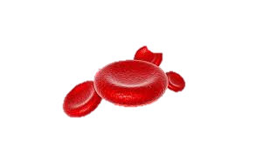
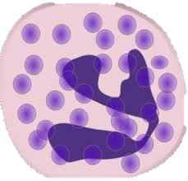
বাড়ির কাজ
নিচের চিত্রগুলো লক্ষ কর এবং প্রশ্নগুলোর উত্তর দাওঃ
চিত্র - ১
চিত্র - ২
চিত্র - ৩
ক) পলিসাইথিমিয়া কি?
খ) থ্যালাসেমিয়া বংশগত রোগ ,ব্যাখ্যা কর।
গ )চিত্র – ২ কে দেহের প্রহরী বলা হয় কেন ? ব্যাখ্যা কর।
ঘ ) “চিত্র – ১ ও চিত্র – ২ একই যোজক কলায় অবস্থিত হলেও এদের কাজ ভিন্ন” – উক্তিটি বিশ্লেষন কর ।

Slide 16
রক্ত দিন জীবন বাচাঁন
ধন্যবাদ সবাইকে

